Slide 1
طرح شناسایی اختلالات رفتاری و روانشناختی

Slide 2
طرح شناسایی اختلالات رفتاری و روانشناختی با دقت 97 درصد

Slide 3
آشنایی با اختلالات حرکتی
1.اختلال حرکتی آتاکسی
2.اختلال حرکتی ام اس
3.اختلال حرکتی استریوتایپی
4.اختلال حرکتی مری
5.اختلال حرکتی پارکینسون
6.اختلال حرکتی پریودیک
7.اختلال حرکتی در اوتیسم
8.اختلال حسی حرکتی
9.اختلالات حرکتی ناشی از دارو
10.اختلال حرکتی در کودکان
11.تشخیص اختلال حرکتی
12.اختلال حرکتی در کودکان

Slide 4
گروه متخصص در امر هوش مصنوعی ،مهندسی پزشکی و پردازش تصویر
گروه رواشناسی
در این طرح متخصصینی در حوزه هوش مصنوعی و مهندسی پزشکی و پردازش تصویر با کمک داده ها و بررسی فیلم ها و الگور برداری رفتار شناسی از روی رفتار و کیس های بیمار که در بیمارستان های روانی و کلینکیک های مختلف با تصویر برداری با کسب اجازه از آنها درخصوص بهره گیری از رفتار آنها در زمان بیماری و جمع آوری داده ها بکار برده شده اند.
ودر نهایت به دقت 97 درصد برسند.
این طرح با حضور 15 روانشناس و دکترین مغز و اعصاب متشکل شده که در تشخیص نوع اختلالات حرکتی شرکت کرده اند.
جراحی مغز و اعصاب
صرع
مولتیپل اسکلروزیس
مغز و اعصاب کودکان
متخصص مغز و اعصاب

Slide 5

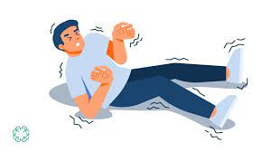
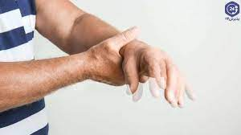
انواع بیماریهایی که میشود با هوش مصنوعی قابل تشخیص باشند.
1. اختلال حرکتی دیس تونی
بیماران مبتلا به دیس تونی ممکن است انحرافات حرکتی غیر قابل کنترل، حرکات تکراری و یا شکل و شمایل (Posture( غیر طبیعی اندام‌ها را تجربه کنند. این بیماری می تواند هر بخشی از بدن نظیر بازوها، پاها، تنه، پلک‌ها و طناب‌های صوتی را درگیر
کند.
. دیس تونی‌های کانونی تنها یک بخش از بدن، عمدتا گردن (که انحراف اسپاسمودیک گردن یا Spasmodic torticollis نامیده می‌شود)، پلک‌ها (که Blepharospasm نامیده می‌شود)، بخش تحتانی صورت سندرم Meigeو دست کرامپ Writer یا دیس تونی اندام)، را درگیر می‌کنند.
لرزش حرکتی
لرزش حرکتی نوعی لرزش غیر کنترل شده است که معمولا یک یا دو دست یا بازو را درگیر کرده و در حین انجام حرکات پایه تشدید می‌شود.

Slide 6
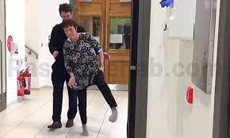
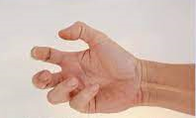
اختلال حرکتی ‌هانتینگتون
علائم‌هانتینگتون عبارتند از: لرزش، حرکت غیر ارادی اندام‌های تنه و صورت، تحلیل سریع توانایی‌های ذهنی و ابتلا به مشکلات روانی.
اختلال حرکتی MSA یا آتروفی سیستم چندگانه
سفتی عضلات، کندی حرکات، عدم تعادل، ناپایداری، عدم هماهنگی حرکات، در حالت ایستاده که منجر به سرگیجه، سبکی سر، غش

Slide 7
نگاهی بر جمع آوران این طرح
12
15
800
تیم فنی و تحقیق و توسعه
پزشکانی که در این طرح همکاری کرده اند
بیمارانی که رفتار آنها مورد بررسی قرار گرفته اند.

Slide 8
مخاطبین این طرح
با توجه به نیاز روز افزون خانواده ها نسبت به کنترل و تشخیص اختلالات حرکتی نسبت به فرزندان و عزیزان نیاز به یک پزشک روانشناس و متخصص مغزو اعصاب دارند که با مراجعه به پزشکان مشکل خودرا پیدا کنند. گاهی این مشکل بخورد خواهند کرد و یک پزشک متخصص نیاز دارند. از آنجا که این سیستم کاملا قابل دسترس است به بهترین نحو ممکن میتوان به آن دسترسی پیدا کرد . و از نظر اقتصادی و حمل و نقل برای یک خانواده قابل دسترسی خواهد بود.
از آنجا که سلامت بدنی یک شخص بسیار مهم هست و اختلالات روانی و حرکتی بسیار مهم میباشد ، سازمانها با توسعه این سامانه میتوانند از خدمات آن بهرمند شوند.
از آنجا که میتوان تمام متخصصینی ائم از پزشکان که در این امر فعالیت میکنند در این سامانه حضور پیدا کنند میتواند در رشد و توسعه این سامانه حضور به عمل بیاورند و کسب درآمد کنند . بازاریابی این بخش بسیار گستره می باشد که میتواند از آن
مخاطبان و خانواده ها
سازمان ها و نهاد ها
بازاریابی و توجیه پذیری اقتصادی

